Slide 1
Preparativos Boda
Fede & Óscar

Slide 2
Ayuntamientos
 | Alcorcón | Getafe | Alcobendas | Madrid
Disponibilidad | Si | Si | No | Si
Precio | 94€ | 85€ | 95€ | 110€
Aforo | 75 | 70 | 90 | 115
Fede & Óscar

Slide 3
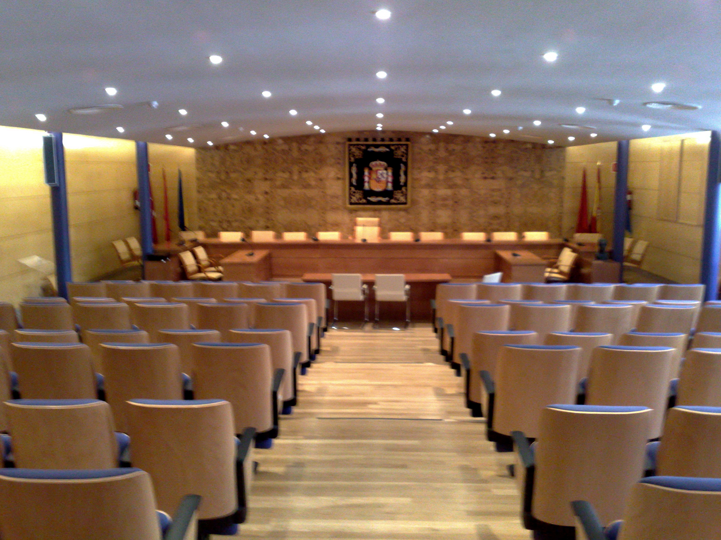
Alcorcón
Disponibilidad | Si
Precio | 94€
Aforo | 75
Fede & Óscar

Slide 4
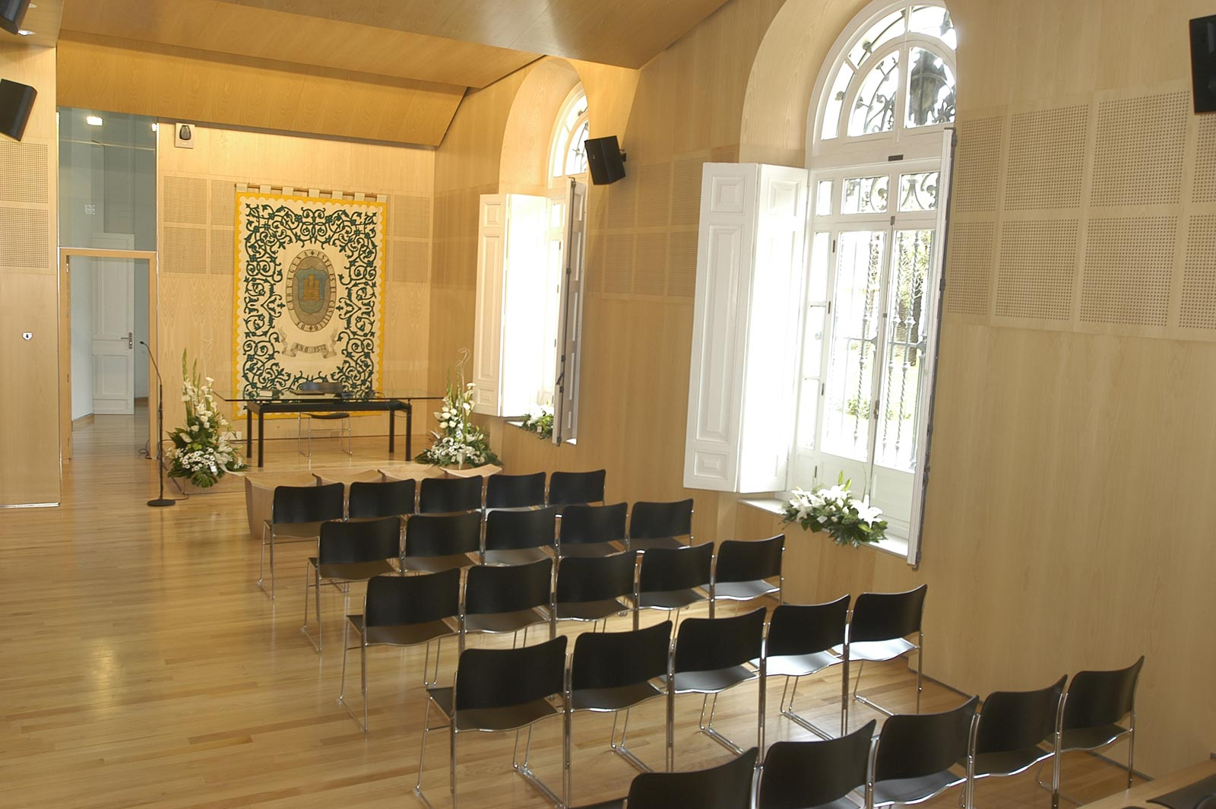
Getafe
Disponibilidad | Si
Precio | 85€
Aforo | 70
Fede & Óscar

Slide 5
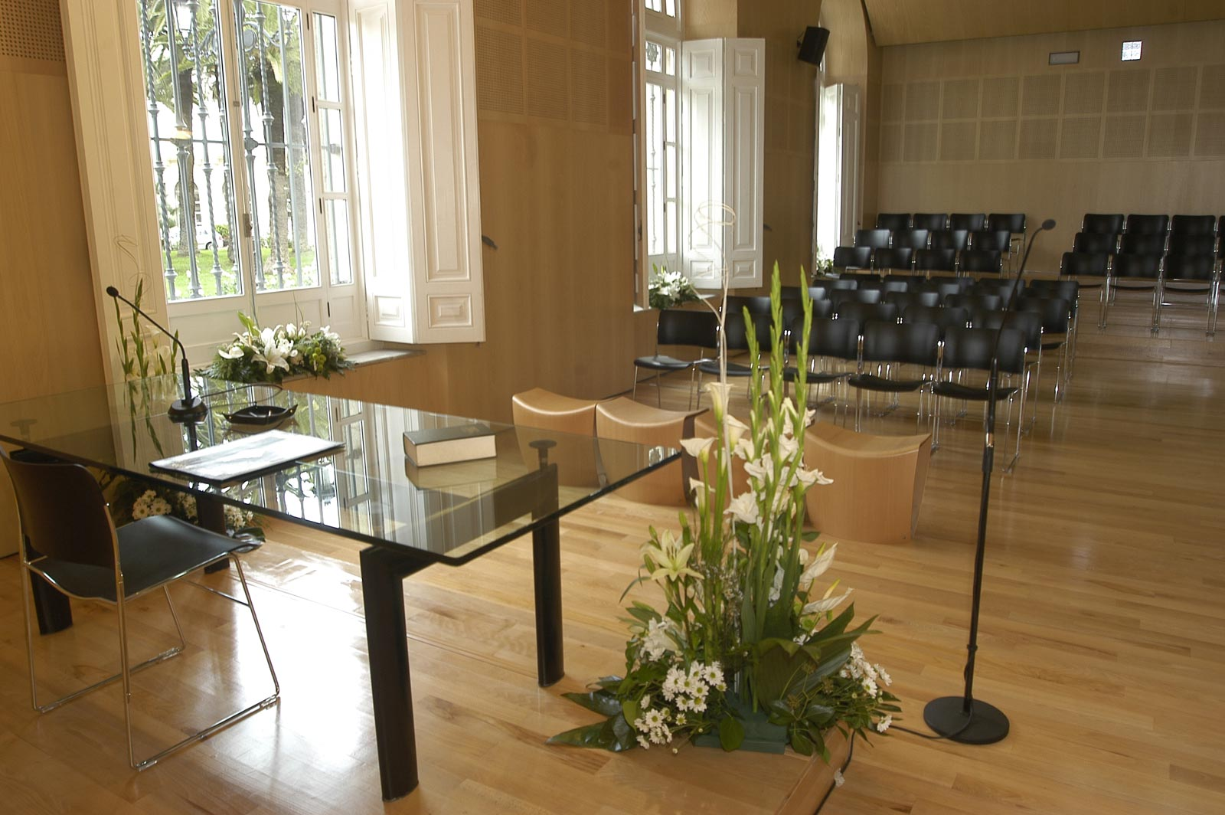
Madrid
Disponibilidad | Si
Precio | 110€
Aforo | 115
Fede & Óscar

Slide 6
Estos serian los ayuntamientos mas cercanos a su vivienda.
Nos gustaría saber con esta información que les hemos proporcionado, si les gusta alguno de estos ayuntamientos para vuestro enlace matrimonial.
Si alguno de ellos es de su agrado díganoslo y reservaremos al instante, en caso contrario díganos si tiene algún ayuntamiento en particular donde desee hacer la celebración o si prefiere que le volvamos a enviar presupuestos de otros ayuntamientos.
Responder a este correo: ivandelatorre98@Gmail.com
Fede & Óscar

